Slide 1
부트 프로젝트 생성

Slide 2

JDK 설치
JDK 17버전 이상으로 설치되도록 한다.

Slide 3

VSCode Extention 추가

Slide 4



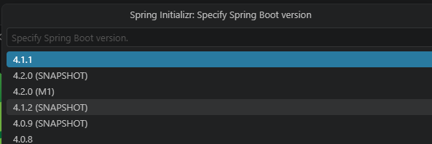



VSCode에서 Spring Boot 프로젝트 생성

Slide 5






VSCode에서 Spring Boot 프로젝트 생성(의존성)

Slide 6

VSCode에 프로젝트 불러오기

Slide 7
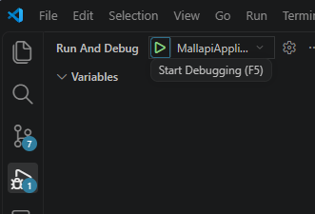
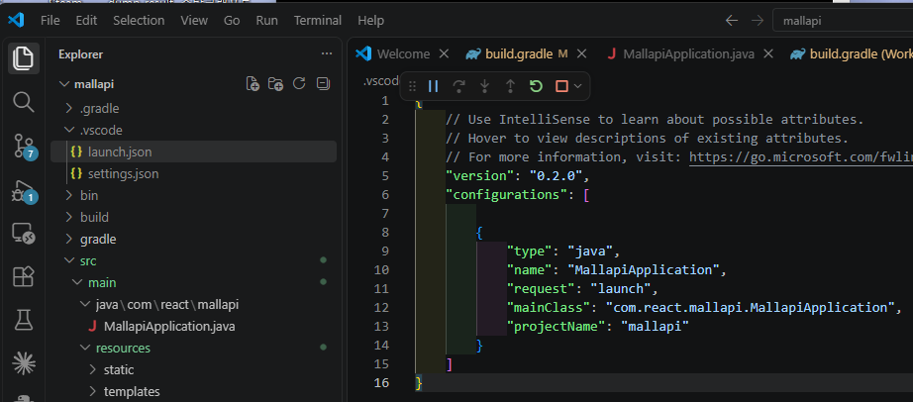
프로젝트 실행

